Slide 1


Психологическая готовность
Ребёнка к обучению в школе
В рамках ФГОС
Подготовила
педагог – психолог МОУ СОШ №21
Спиридонова Е.А.

Slide 2
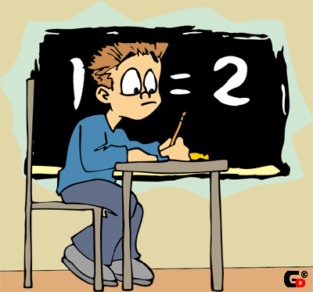

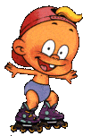
Психологическая готовность:
Мотивационная готовность
Волевая готовность
Интеллектуальная готовность
Социальная готовность

Slide 3
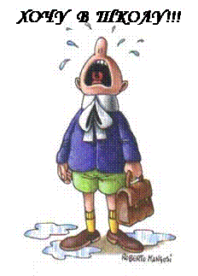
Мотивационная готовность
желание учиться, получать знания
умение слушать учителя и выполнять его задания
определенный уровень развития мышления, памяти, внимания.

Slide 4
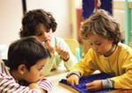

Волевая готовность
умеет ставить цель;
принимать решения;
намечать план действий;
принимать усилия для реализации
поставленной цели;
преодолевать препятствия.

Slide 5



Интеллектуальная готовность
наличие кругозора
запас конкретных знаний
интерес к знаниям.

Slide 6
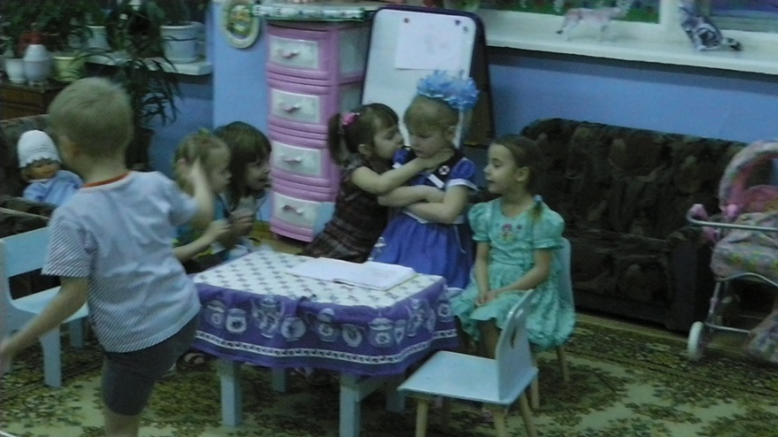
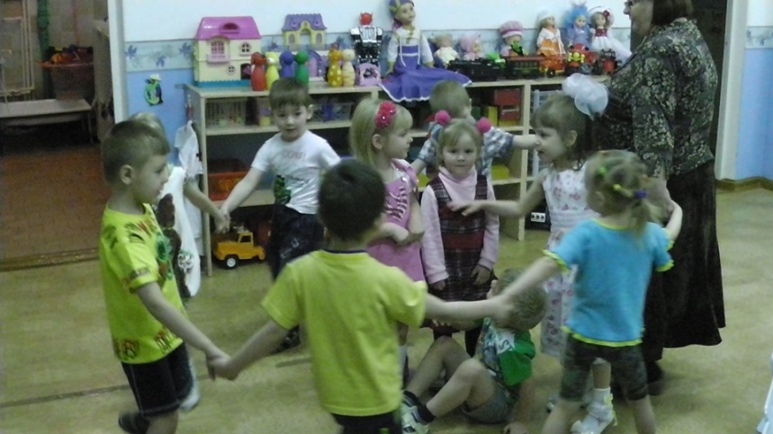
Социальная готовность
умение строить отношения с учителем
умение общаться со сверстниками
отношение к себе

Slide 7

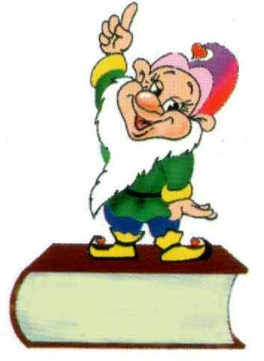
Рекомендации родителям
по подготовке ребенка
к школе.

Slide 8


Упражнения, которые помогут подготовить ребенка к школе
Задачи – головоломки
Мозаика
Назови одним словом
Какая фигура не подходит
Отгадай загадку
Закончи предложение
Четвертый лишний
Скажи наоборот
Что будет, если…

Slide 9

Развитие мелкой моторики и графических навыков

Slide 10
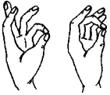

пальчиковая гимнастика

Slide 11
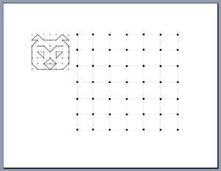
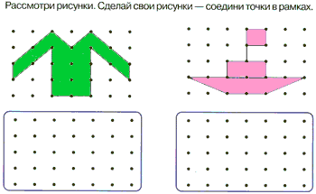
рисунок по точкам

Slide 12


обведение по контуру, штриховка

Slide 13
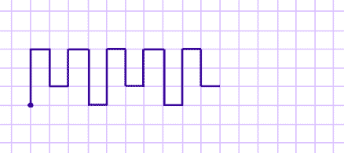
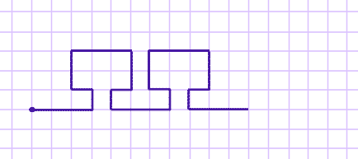
рисование орнамента по клеточкам

Slide 14
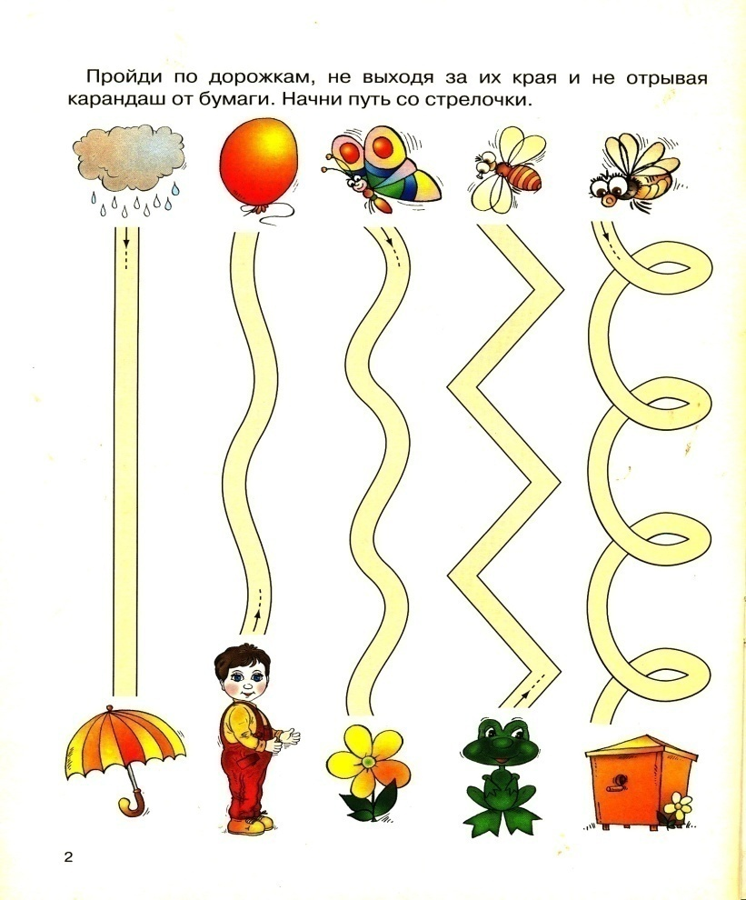
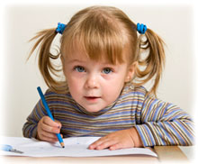
рисование линий различной формы и сложности

Slide 15

Это важно!
Не учить ребенка читать, а развивать речь, способность различать звуки
Не учить писать, а развивать мелкую моторику
Развивать способность ребенка слушать, понимать смысл прочитанного, уметь пересказывать

Slide 16
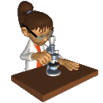

Модель выпускника детского сада
физически развитый;
любознательный, активный;
эмоционально отзывчивый;
овладевший средствами общения и способами взаимодействия со взрослыми и сверстниками;
способный управлять своим поведением и планировать свои действия;
способный решать интеллектуальные и личностные задачи;
имеющий первичные представления о себе, семье, обществе, государстве, мире и природе;
овладевший универсальными предпосылками учебной деятельности;
овладевший необходимыми умениями и навыками.

Slide 17
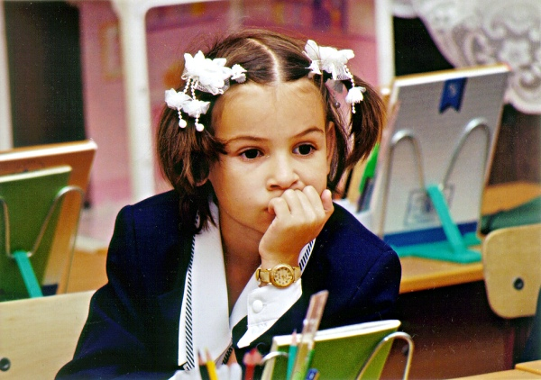
Ребенок – это чистый лист, который нам предстоит заполнить.
И от того, как мы это будем делать, зависит образ будущей личности.

Slide 18
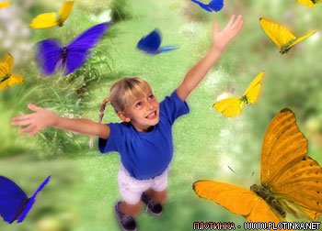
до встречи!

